Slide 1
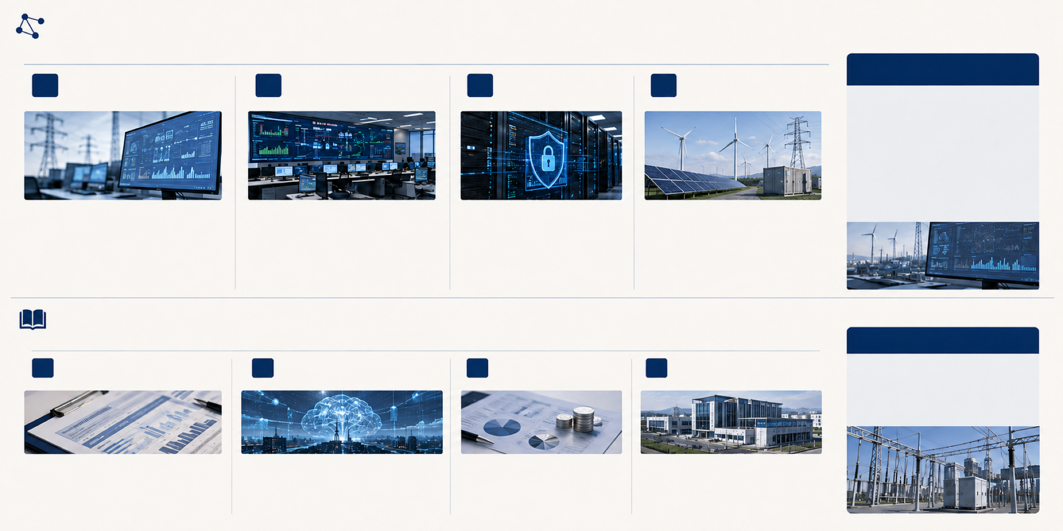


创新业务6-1：科技项目及课题研究
一、科技项目（四个方向）
聚焦数据构建、模型评测、安全评估与可信流通，研发工具能力，形成可对外提供的工具产品和测评服务，支撑电力行业数字化与数据要素安全高效利用。
共性价值
01
高质量数据集智能构建
02
电力大模型与智能体
03
数据安全风险
04
多主体数据可信共享
与自动化测评
行业评测
智能评估
与受控利用
推动技术成果转化为工具产品
和测评服务
构建覆盖技术研发—验证评测—
场景应用的完整闭环
支撑电力行业数字化转型与数
据要素价值释放
研发智能标注、数据增强、自动质检、
研发模型适配、场景能力、安全可信、
研发风险识别、规则匹配、能力评分、
研究可信连接、授权控制、数据可用不
质量诊断和自动化测评工具，覆盖数据
智能体效果等维度的自动化评测工具，
问题诊断和整改推荐的工具体系，支撑
可见、安全调用和审计追溯等关键技术，
集构建与评价全链条。
提供系统化评价手段。
企业自评估与自诊断。
满足多主体共享的安全可控要求。
中电联具备专业规则制定、典型数据集
中电联具备跨模型、跨专业、跨单位统
中电联在数据安全成熟度评估和治理项
中电联可依托电力数据基础设施建设跨
积累、测评体系建设和应用场景组织基
一基准验证优势，提升评测结论可比性
目中积累了评价指标、风险规则和典型
企业验证环境，为可信流通技术提供行
础条件。
和通用性。
案例，可转化为评估模型支撑研发。
业级验证条件。
二、课题研究（四个课题）
围绕机制设计与路径研究，打通标准、测评、估值、流通和应用全流程，为行业规范化管理与价值释放提供系统支撑。
适用与协同
01
高质量数据集测评互认
02
电力大模型与智能体行业评价
03
电力数据资产价值评估
04
电力数据基础设施场景运营
除上述方向外，如贵单位另有
与价值释放机制
及应用准入机制
与市场化流通机制
与多方协同机制
科技项目储备或重点研究选题，
可结合实际情况共同研究，
择优推进项目合作。
研究质量评价、测评互认、价值评估、授权使用、
研究行业适配、业务效果、安全可信、应用准入
研究数据盘点、质量评价、价值测算、
研究授权、计量、定价、结算、收益分配、安全
流通交易和模型应用等环节的机制设计，解决价
和持续评价等方面的方法体系，支撑规范化管理。
资产入表、产品设计、登记交易和运营
责任等要素在多主体运营中的机制设计。
值释放不畅问题。
中电联组织电网企业、发电企业、装备制造企业
等数据资产化全流程。
中电联组织数据提供方、业务方、使用方和平台
中电联贯通标准、测评、估值、流通和应用各
和科研机构共同参与验证，形成跨主体的行业评
中电联依托数据资产化项目和价值测算
方在真实场景中验证运营规则，检验机制设计的
环节，为机制研究提供全流程实践支撑。
价体系，增强结果代表性。
标准研究，通过真实项目检验估值方法、
可操作性和适用性。
入表路径和流通路径。
Notes:
科技项目聚焦工具和验证能力建设，课题研究聚焦机制与方法体系。两类工作围绕共同主题形成研发、验证和应用协同。

Slide 2
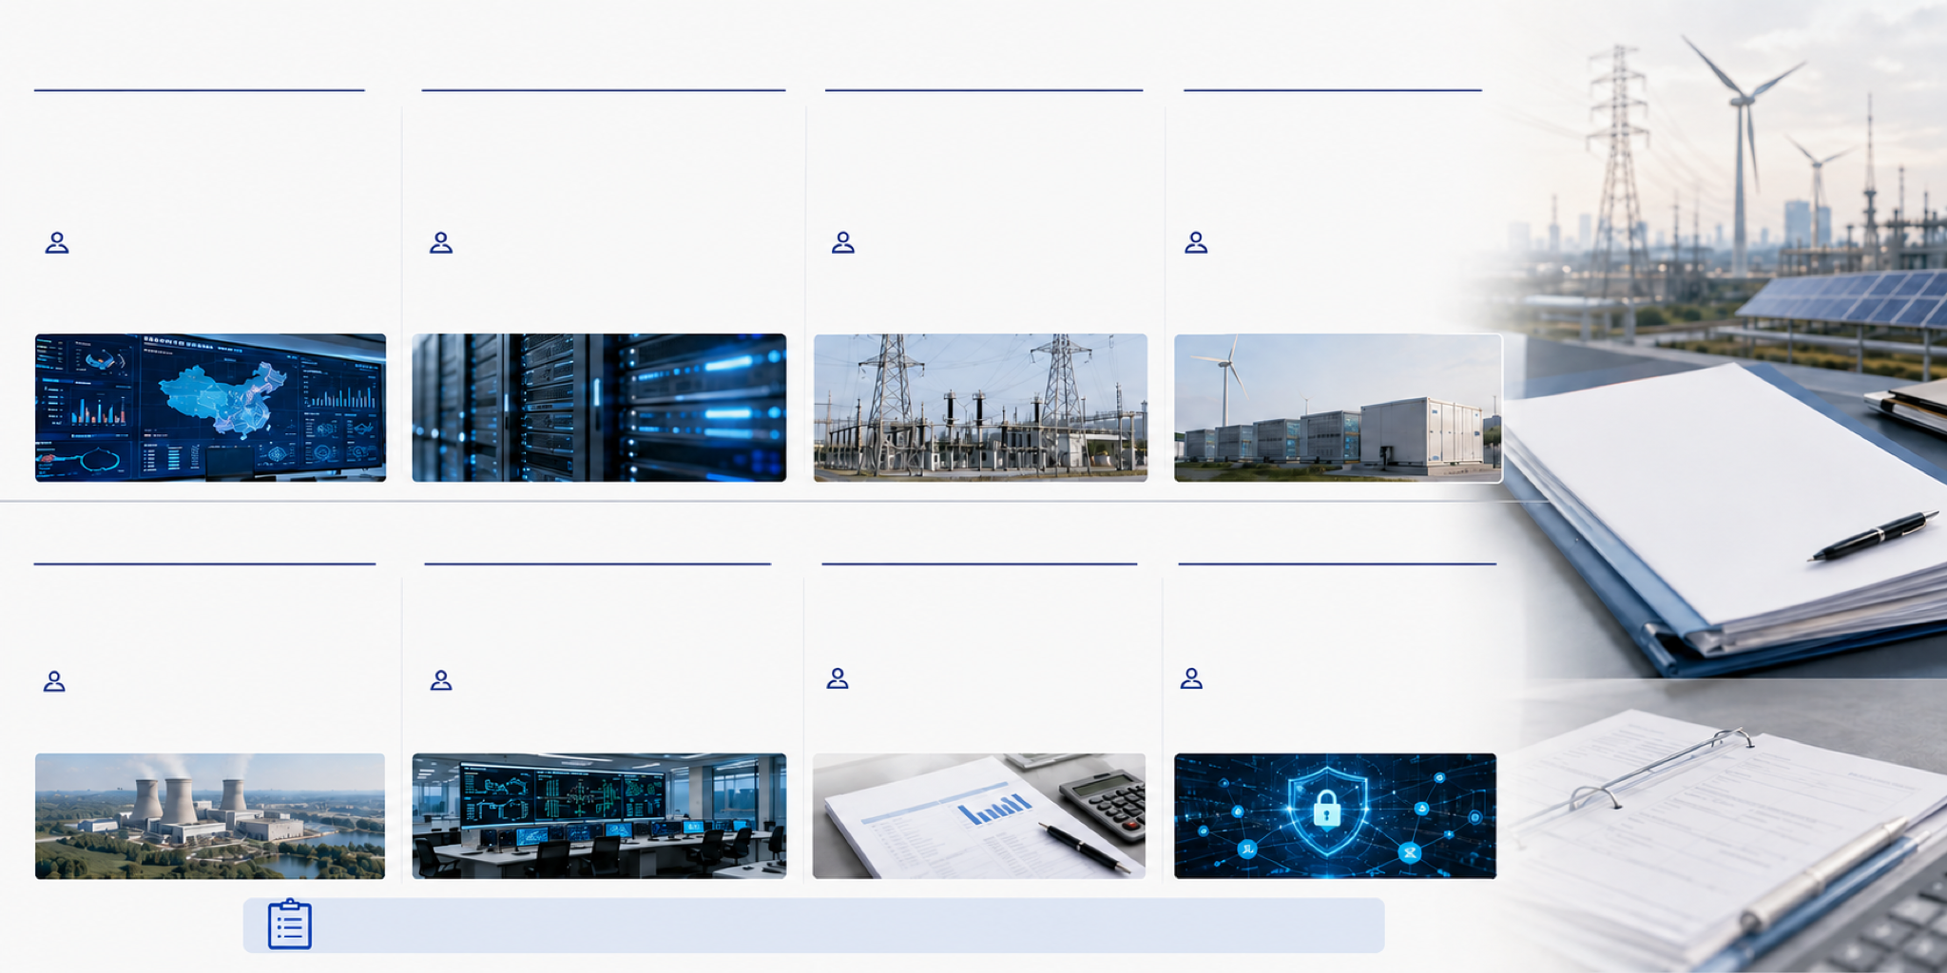
创新业务6-2：标准及培训服务
一、标准建设
（一）数据流通质量与价值评估
（二）高质量数据集质量评估与数据标注
（三）数据基础设施与互联互通
（四）数据分类分级与安全保障
研制数据流通质量评估和数据产品
研究质量指标、标注流程、质量控制、
围绕参考架构、数据标识与目录、接入
研究数据分类分级、数据质量、全生命周
价值测算相关标准，并同步开展指
成果验收和场景适配要求等标准要素。
连接器、身份接入等要素开展标准研制。
期安全和跨主体流通安全等方面的实施规
标设计和场景验证工作。
则。
中电联已牵头开展标准研制，可组织数据
中电联可衔接国家标准编制工作并组织
中电联依托国家数据基础设施建设在电
中电联可组织电网、发电等多类主体开展
供给方、使用方、评估方和平台方共同参
电力场景验证，推动企业数据集建设成
力领域的先行先试工作和行业节点地位，
场景验证，形成支撑跨企业数据流通的安
与验证，推动企业实践经验转化并进入行
果进入测评互认和应用推广链条。
可对企业提出的架构方案、接口方案和
全边界和行业要求。
业规则体系。
连接器方案开展验证。
行业标准文件
编制说明与验证记录
二、专业培训
（一）高质量数据集建设与测评
（二）大模型与智能体应用评测
（三）数据资产评估与流通
（四）可信数据空间与数据安全
培训内容包括数据规划、专业标注、质量
培训内容涵盖场景设计、模型能力、智能
培训内容包括数据盘点、质量评价、价值
培训内容涉及可信连接、身份接入、授权
控制、测评认证和案例实训等环节。
体效果、安全可信和持续评价等方面。
测算、资产入表、登记上架和流通运营等
使用、受控调用、安全评估和审计追溯等
环节。
方面。
中电联可组织标准起草人员、测评实践人
中电联依托自身评测实践积累，可结合电
中电联可贯通业务、财务、评估和交易各
中电联可结合电力数据基础设施建设和数
员和电力专业专家联合授课，使课程内容
网、发电、新能源等实际业务场景开展案
环节，采用在央企国企数据资产化项目中
据安全相关项目经验，面向建设人员和运
直接服务于企业数据集建设的实际需要。
例化实训，增强培训内容的针对性。
形成的方法开展授课。
营人员开展场景化培训。
除上述方向外，如贵单位拟参与或牵头相关标准项目，或有其他专业培训需求，亦可结合实际情况共同策划推进。
Notes:
标准建设把实践经验沉淀为行业规则，专业培训将规则、方法和案例转化为面向建设与运营人员的能力支持。

